Slide 1
ПРО АРМИЮ
Ритмослоги.

Slide 2
Задание
1. Прохлопай и произнеси ритмослогами ритмические картинки.
2. Щёлкни мышкой – проговори стихи со звучащими жестами.
3. Сыграй ритм на музыкальном инструменте.
*БОЛЬШИЕ КАРТИНКИ – ДЛИННЫЕ ЗВУКИ (ТА), МАЛЕНЬКИЕ КАРТИНКИ – КОРОТКИЕ ЗВУКИ (ТИ)

Slide 3
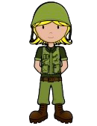
пограничник на поСТУ,
зорко смотрит в темноТУ.

Slide 4
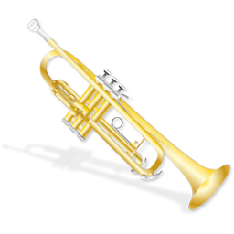
ТРАМ-ТА-ТА-ТАМ,
сигналят трубы по утрам.

Slide 5
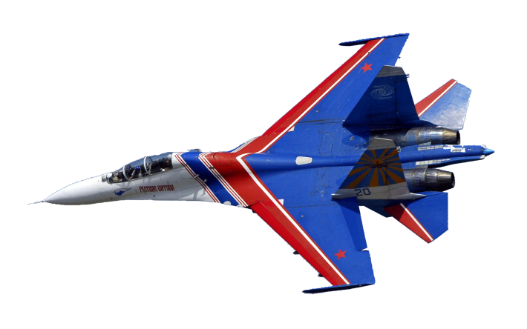
МЫ ПИЛОТЫ,
водим самоЛЁТЫ.

Slide 6
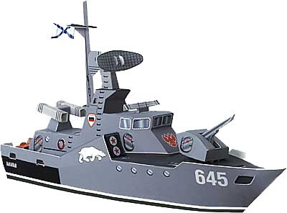
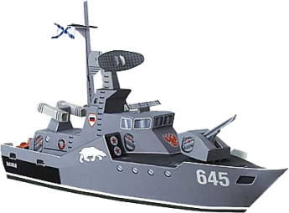
по моРЯМ, по волНАМ,
нынче ЗДЕСЬ, завтра ТАМ.

Slide 7
МЫ ТАНКИСТЫ,
наши танки БЫСТРЫ.

Slide 8
Презентацию подготовила музыкальный руководитель
МДОУ «Детский сад комбинированного вида №7 «Огонёк» г.Котласа Архангельской области Копытова Т.А.

